Slide 1
PROPUESTA AUDIENCIA PÚBLICA DE RENDICIÓN DE CUENTAS
2021-2022 Corte noviembre 2021 a noviembre 2022

Slide 2
Fecha de audiencia
Martes 29 de noviembre 2022.
9:00 am

Slide 3
Recomendaciones control interno audiencia 2022
Promocionar la importancia de diligenciar la encuesta de satisfacción una vez finalizada la audiencia.
Innovar en el tipo de presentación, de modo tal que se empiece a cambiar el esquema que se ha venido utilizando.
Promocionar en la audiencia las publicaciones CREG en el portal web.
Señalar en las presentaciones cifras del impacto obtenido, es decir, indicar la cantidad de personas de los diferentes estratos que se beneficiaron con las medidas tomadas.
Emplear lenguaje claro y especificar abreviaturas
Cumplir con tiempos establecidos.

Slide 4
Programa
Presentación audiencia (moderador-director ejecutivo)
Intervención del director ejecutivo y de expertos y expertas por sectores con espacio de 10 minutos, finalizando con la intervención del subdirector administrativo y financiero.
Espacio para preguntas (pregrabadas, de viva voz, y recibidas por diferentes medios digitales)
Cierre
Nota: La transmisión contará con lenguaje de señas.

Slide 5
Presentación audiencia Moderador
Apertura del moderador que estará enfocada en:
¿Qué pasará en la audiencia? ¿Qué se presentará? ¿Cuál es el orden del día?
Saludo para la instalación oficial de la audiencia de rendición de cuentas.
Leerá el numeral: #RendiciónCREG
Himno Nacional

Slide 6
Apertura del director ejecutivo
Agradecimientos
¿Dónde está la CREG en el sector público colombiano?
Equidad de género y calidad
Metas cumplidas en el área misional, las resoluciones que se destacan y ¿cuáles son los proyectos a futuro?
¿Cómo aportamos a la participación ciudadana?, ¿Cómo garantizamos el acceso a la información?, ¿Cómo llegamos a los usuarios?¿Cómo cambiamos el lenguaje para que fuera más asequible a la ciudadanía?

Slide 7
Intervención expertos comisionados y subdirector administrativo
Intervención por sectores, máximo 10 minutos Intervención por sectores
 | DISTRIBUCIÓN DE MACROTEMAS PARA RENDICIÓN DE CUENTAS
N° | Subsector | Experto | Macrotemas
1 | Energía Eléctrica Gas Natural | Jorge A. Valencia Marin/Jose Fernando Prada | CARGO POR CONFIABILIDAD
2 |  | Jorge A. Valencia Marin/Andres Barreto Gonzalez/Jose Fernando Prada | MERCADO MAYORISTA
3 |  | Luis Julian Zuluaga/Natasha Avendaño/Sara Velez | MERCADO MINORISTA
 |  | Luis Julian Zuluaga/Natasha Avendaño/Sara Vélez | MERCADO MINORISTA
4 |  | Jorge A. Valencia Marin/Andres Barreto Gonzalez/Luis Julian Zuluaga | TRANSMISIÓN
5 | Gas Natural | Luis Julian Zuluaga/Natasha Avendaño/Sara Vélez | DISTRIBUCIÓN
6 |  | Jorge A. Valencia Marin/Luis Julian Zuluaga | ZNI
7 | Gas Natural | Sara Vélez/Andres Barreto Gonzalez | MERCADO MAYORISTA DE GAS
8 | Combustibles Líquidos | Natasha Avendaño/Sara Vélez | MERCADO MINORISTA DE GAS
9 | Subdirección Administrativa | Sara Vélez/Jorge A. Valencia Marin/Jose Fernando Prada/ | TRANSPORTE DE GAS NATURAL

Slide 8
Intervención expertos comisionados y subdirector administrativo
Intervención por sectores, máximo 10 minutos Intervención por sectores- Varios responsables pero se elije quién presenta
 | DISTRIBUCIÓN DE MACROTEMAS PARA RENDICIÓN DE CUENTAS
N° | Subsector | Experto | Macrotemas
10 | Gas Licuado de Petróleo | Sara Vélez/Andrés Barreto González/Natasha Avendaño | DISTRIBUCIÓN Y COMERCIALIZACIÓN DE GLP
11 |  | Jorge A. Valencia Marin/Sara Vélez | AUTOGAS
 |  | Jorge A. Valencia Marín/Sara Vélez | AUTOGAS
12 | Combustibles Líquido | Jorge A. Valencia Marín/Sara Vélez /José Fernando Prada | TRANSPORTE Y ALMACENAMIENTO
13 |  | Sara Vélez/ Luis Julián Zuluaga | MARGEN MAYORISTA Y MINORISTA
14 |  | Jorge A. Valencia Marín/Sara Vélez | APROBACIÓN DE TARIFAS

Slide 9
Intervención expertos comisionados y subdirector administrativo
Intervención por sectores, máximo 10 minutos Intervención por sectores
 | DISTRIBUCIÓN DE MACROTEMAS PARA RENDICIÓN DE CUENTAS
N° | Subsector | Experto | Macrotemas
15 | Temas Transversales (Se desarrollan también los temas que solicita la ciudadania) | Andrés Barreto González/ | DERECHOS Y DEBERES DE LOS USUARIOS
16 | Subdirección Administrativa | Hugo Pacheco de León (Subdirector) | Temas Administrativos

Slide 10
Presentación Subdirección Administrativa y Financiera
Impactos de la gestión
Gestión
Presupuesto
(Ejecución presupuestal y estados financieros)
(Metas de gestión, informes de entes de control)
Cumplimiento de metas
Acción de mejora
Contratación
Temas de Participación ciudadana
*Más información en estrategia de rendición de cuentas.

Slide 11
Temas solicitados por la ciudadanía para rendir cuentas
Transporte de biocombustibles
Funciones y competencia de la CREG
Mercado de Energía Mayorista
Tiempos de aprobación de cargos tarifarios
Planta de Regasificación (Importación de LNG)
Composición de la oferta, impacto en la tarifa y proyecciones de la oferta
Metodologías de distribución y transporte de gas
Remuneración de activos de terceros en el SDL
Contratos de suministro de energía eléctrica
Subsidios, consumos de subsistencia y generación distribuida
Movilidad Eléctrica
* Información tomada de encuestas a talleres

Slide 12
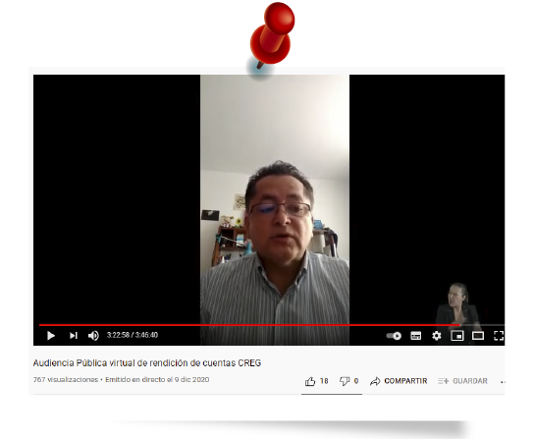
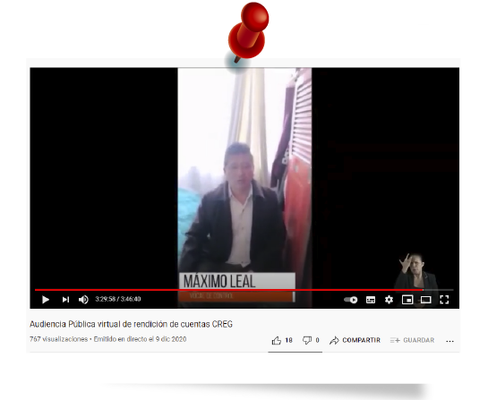
Preguntas e intervención de los ciudadanos
Se creará un banner en la página web visible con el logo de la rendición de cuentas que lleve a una nota donde esté el informe de gestión, que tenga un enlace para inscripción de preguntas previas, solicitudes de intervención y datos generales de la audiencia.
Las preguntas que lleguen previas por redes sociales, por el correo de la CREG, por el portal y por el chat se leerán en vivo.
Las organizaciones sociales y la ciudadanía podrán intervenir con propuestas o preguntas previa inscripción.
Se recibirán de manera previa videos y audios con preguntas de los ciudadanos.

Slide 13
Convocatoria y documentos previos
Convocatoria: Redes sociales, portal web, invitación directa (carta), circular, correo electrónico y prensa.
Publicación del informe de gestión en formato pptx (infografías, lenguaje claro).
Boletín de prensa

Slide 14
Línea de tiempo
Reuniones preparatorias
Planeación, Calidad
Y Comunicaciones
.
Segunda
semana de octubre
Inicio de convocatoria
(Circular)
Primera
semana de octubre
segunda
semana de octubre
Cuarta
semana de septiembre
Presentación director ejecutivo
.
Tercera
semana de octubre
Reunión líderes
de Proceso
.
Presentación
Comité de expertos
.

Slide 15
Línea de tiempo
4 de noviembre
Entrega de presentaciones definitivas diseñadas
24-28 de octubre
Revisión y aprobación de presentaciones
11-21 de octubre
Elaboración de presentaciones por parte de asesores y asesoras

Slide 16
¿y después de la audiencia?
Se radicarán las preguntas que no se logren contestar en el evento.
Se publicarán las memorias del evento.
Se enviarán y tabularán encuesta de satisfacción de la rendición de cuentas.
Se reunirá el comité de apoyo de audiencias para hacer una retroalimentación de los resultados del evento y definir las acciones de mejora que se requieran.
El líder del proceso de Gestión de Control y Evaluación elaborará un informe sobre las actividades realizadas durante la audiencia de rendición de cuentas. Este mismo informe será publicado en la página web de la entidad con el fin de ponerlo a disposición de la ciudadanía.

